Slide 1

Deutsche grammatik
Lektion 1

Slide 2
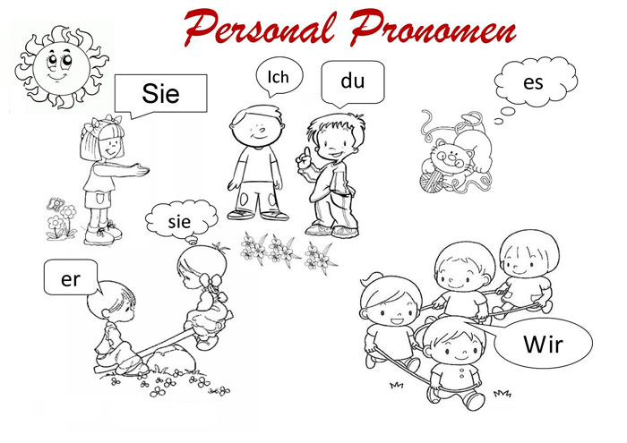
Personalpronomen

Slide 3
Konjugation von Verben(regelmäßige Verben im Präsens)
Person | Endung | Beispiel(machen)
1.Person Singular (ich) | -e | ich mache
2. Person Singular (du) | -st | du machst
3. Person Singular (er/sie/es/man) | -t | er macht
1. Person Plural (wir) | -en | wir machen
2. Person Plural (ihr) | -t | ihr macht
3. Person Plural/höfliche Form (sie/Sie) | -en | sie machen Sie machen

Slide 4
Konjugation von Verben(regelmäßige Verben im Präsens)
 | sagen | fragen | lieben | lachen | wohnen | singen
ich | sage
du | sagst
er, sie, es | sagt
wir | sagen
ihr | sagt
sie | sagen
Sie | sagen

Slide 5
Konjugation von Verben(regelmäßige Verben im Präsens)
 | spielen | tanzen | arbeiten | antworten | hören
ich
du |  | tanzest | arbeitest | antwortest
er, sie, es
wir
ihr
sie
Sie
Nach d/t ist die Endung der 2. Person Singular –est: arbeitest, antwortest

Slide 6

Bedeutungen von Verben (Merken Sie sich)
machen(do)
sagen(tell)
fragen(ask)
lieben(love)
lachen(laugh)
wohnen(live)

Slide 7
Bedeutungen von Verben (Merken Sie sich)
singen(sing)
spielen(play)
tanzen(dance)
arbeiten(work)
antworten(answer)
hören(hear)

Slide 8

Negationsform: das Verb+nicht
ich mache nicht
du machst nicht
er, sie, es macht nicht
wir machen nicht
ihr macht nicht
sie machen nicht
Sie machen nicht

Slide 9

Frageform: die Wortfolge ist umgekehrt
mache ich?
machst du?
macht er, sie, es?
machen wir?
macht ihr?
machen sie?
machen Sie?

Slide 10
Unregelmäßige Verben haben und sein im Präsens
Person | sein | haben
1.Person Singular (ich) | ich bin | ich habe
2. Person Singular (du) | du bist | du hast
3. Person Singular (er/sie/es/man) | er ist | er hat
1. Person Plural (wir) | wir sind | wir haben
2. Person Plural (ihr) | ihr seid | ihr habt
3. Person Plural/höfliche Form (sie/Sie) | sie sind | sie haben

Slide 11
Gegenwart und Zukunft im Präsens
Frageform | Aussageform | Negationsform
mache ich? | Ich mache | Ich mache nicht
machst du? | du machst | du machst nicht
macht er, sie, es? | Er, sie, es macht | Er, sie, es macht nicht
machen wir? | wir machen | wir machen nicht
macht ihr? | ihr macht | ihr macht nicht
machen sie, Sie? | Sie, Sie machen | Sie, Sie machen nicht

